Slide 1


Тема № 3.1
Введение в API и работа с HTTP
Лекция

Slide 2
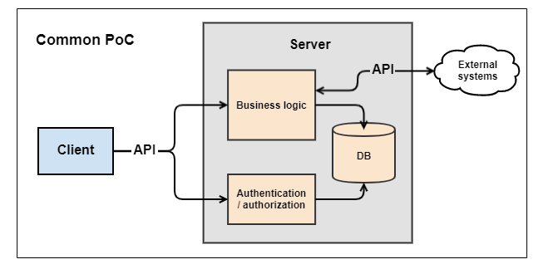
Введение в API и HTTP
Основные темы лекции:
Что такое API?
Основы HTTP
Структура HTTP-запросов и ответов
Типы API и их использование
Безопасность и аутентификация
Практическая работа с API
Цель лекции:
Понять основные концепции API и HTTP, их роль в программной архитектуре, а также получить практические навыки работы с API.

Slide 3
Что такое API?
API (Application Programming Interface)
Это набор правил и протоколов, который позволяет разным программам взаимодействовать друг с другом. API определяет методы и структуры данных, которые могут быть использованы для обмена информацией и выполнения операций между различными программами или компонентами ПО.
Зачем нужны API?
Интероперабельность: Позволяет различным системам и приложениям взаимодействовать друг с другом.
Модульность: Упрощает разработку, тестирование и обновление ПО.
Автоматизация: Автоматизация процессов и обмен данных между сервисами.

Slide 4
Цели использования API
Взаимодействие с внешними сервисами
Расширение функциональности
Интеграция с аппаратным обеспечением
Обмен данными

Slide 5
Типы API
Веб-API (Web APIs)
Библиотеки и SDK (Software Development Kit)
API операционных систем
API DB/DWH
Графические API
Файловые API
Микросервисные API
Мобильные API

Slide 6
Протоколы API
Протоколы API являются наборами правил и соглашений, которые определяют, как различные программы и компоненты программного обеспечения могут взаимодействовать друг с другом через API.
Преимущества протоколов API
Стандартизация
Модульность
Улучшенное взаимодействие
Безопасность
Расширяемость

Slide 7
Различия между протоколами API
RESTful API (Representational State Transfer)
SOAP (Simple Object Access Protocol)
GraphQL
JSON-RPC и XML-RPC

Slide 8
Что такое HTTP?
HTTP (HyperText Transfer Protocol)
Это протокол, используемый для передачи данных в сети Интернет. Он является основой для работы веб-сервисов и API.
Основные принципы работы HTTP
Запрос-ответ: Взаимодействие между клиентом и сервером происходит через обмен HTTP-запросами и ответами.
Статусные коды: Сервер отвечает с помощью статусных кодов, которые указывают на успешность или ошибки выполнения запроса.
Методы HTTP: Основные методы включают GET, POST, PUT, DELETE, которые определяют тип операции над ресурсом.

Slide 9
Что такое HTTP?
Компоненты HTTP-запроса
Компоненты HTTP-ответа
Метод: Указывает на тип операции (например, GET для получения данных).
URI: Универсальный идентификатор ресурса, к которому осуществляется доступ.
Заголовки (Headers): Дополнительная информация о запросе или клиенте.
Тело (Body): Данные, отправляемые с запросом (например, в POST-запросах).
Статусный код: Указывает на результат запроса (например, 200 OK, 404 Not Found).
Заголовки (Headers): Дополнительная информация о ответе или сервере.
Тело (Body): Данные, отправляемые обратно клиенту (например, HTML, JSON).

Slide 10
Методы HTTP-запросов
Основные HTTP-методы:
GET: Получение данных с сервера.
Используется для запроса данных, без изменения состояния сервера.
POST: Отправка данных на сервер.
Используется для создания нового ресурса или отправки данных на сервер.
PUT: Обновление или замена существующего ресурса.
Используется для обновления данных или создания ресурса, если он не существует.
DELETE: Удаление ресурса с сервера.
Используется для удаления ресурсов.

Slide 11
Структура HTTP-запроса и ответа
Структура HTTP-запроса:
Метод: Определяет тип операции (GET, POST, PUT, DELETE и др.).
Пример: GET /users HTTP/1.1
URI (Uniform Resource Identifier): Указывает на ресурс, к которому обращается запрос.
Пример: /users
Заголовки (Headers): Дополнительная информация о запросе или клиенте.
Пример: Content-Type: application/json
Тело (Body): Данные, отправляемые с запросом (опционально).
Используется в POST и PUT запросах для передачи данных.
Notes:
Давайте более детально рассмотрим структуру HTTP-запроса и ответа, что важно для понимания того, как данные передаются между клиентом и сервером.
Начнем с HTTP-запроса. Каждый запрос начинается с метода, который определяет тип операции, такой как GET или POST. За методом следует URI, который указывает на конкретный ресурс, например, /users. Заголовки (Headers) предоставляют дополнительную информацию о запросе, например, формат передаваемых данных (Content-Type). В некоторых случаях, как при POST или PUT запросах, также включается тело (Body), которое содержит данные для передачи на сервер.

Slide 12
Структура HTTP-запроса и ответа
Структура HTTP-ответа:
Статусная строка: Включает версию HTTP, статусный код и статусное сообщение.
Пример: HTTP/1.1 200 OK
Заголовки (Headers): Дополнительная информация о ответе или сервере.
Пример: Content-Type: application/json
Тело (Body): Данные, отправляемые обратно клиенту.
Содержит полезную нагрузку, такую как HTML, JSON или другие форматы данных.

Slide 13
REST API
REST API (Representational State Transfer API)
Это стиль архитектуры API, основанный на принципах архитектуры REST. REST был представлен Роем Филдингом в 2000 году в его диссертации и стал одним из популярных способов проектирования и создания веб-сервисов. Он использует стандартные HTTP методы (GET, POST, PUT, DELETE) и работает с ресурсами, представленными в виде URL-адресов.
Основные характеристики
Ресурсы
HTTP Методы
Представление данных
Stateless
Однозначность (Uniform Interface)

Slide 14
Значение REST API
Интеграция систем
Документирование систем
Проектирование систем
Тестирование и отладка
Понимание технологического стека
Знание REST API позволяет более эффективно работать над проектированием и интеграцией систем, а также облегчает коммуникацию с другими участниками проекта.

Slide 15

Ваши
вопросы

